Slide 1

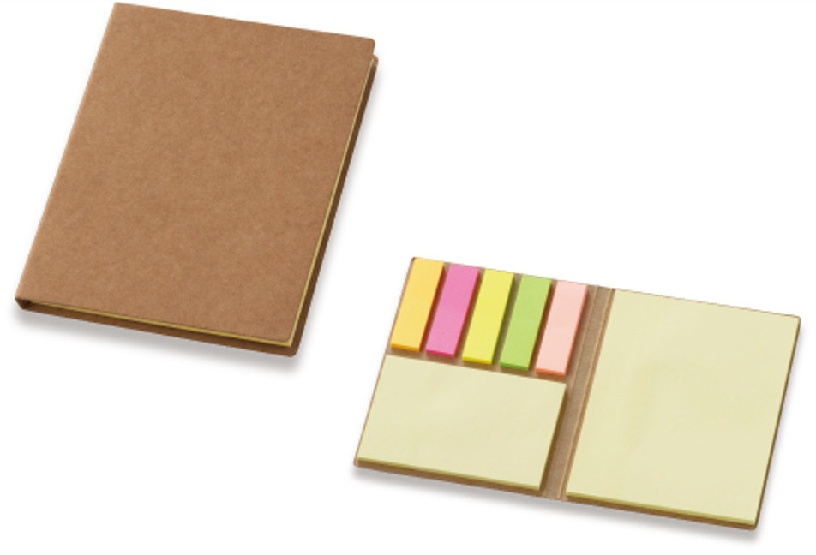
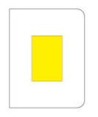
品番:S2571
ブック型エコ付箋メモ
上代:\130(税込\143)
再生クラフトを使用した、
ポケットサイズのブック型エコ付箋メモ
■商品情報
商品サイズ | 80×105×6㎜
重量 | 38g
材質 | 再生クラフト・紙
備考 | 付箋(大)75×100㎜/30枚 付箋(中)50×70㎜/25枚 付箋(小)12×45㎜/5色各25枚、OPP袋入
梱入数 | 300
memo
■名入れ範囲
W50×H70mm

